Slide 1
Od neuronu do rzeczownika i z powrotem
Andrzej Czernikiewicz
UMCS Lublin
KUL

Slide 2
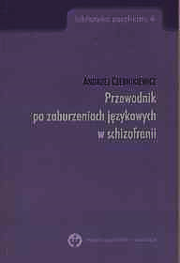
Notes:
This lecture is based on my study „Guide on language disorders in schizophrenia”, and book of my co-worker Prof. Wożniak „Schizophrenic discourse.

Slide 3

Początek historii
Notes:
The fourth reason of this presentation in discovery there in South. Homo naledi is an extinct species of hominin, provisionally assigned to the genus Homo. Discovered in 2013 and described in 2015, fossil skeletons were found in South Africa's Gauteng province Africa . There are some indications that the individuals may have been deliberately placed in the cave near the time of their death

Slide 7
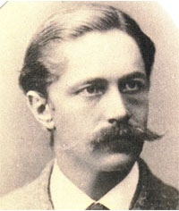
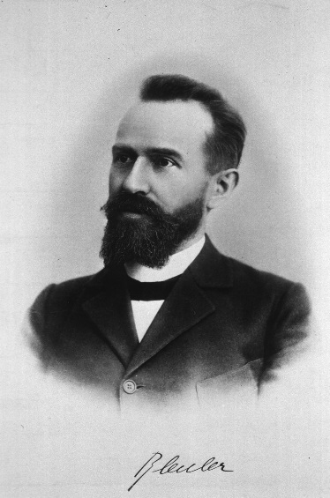

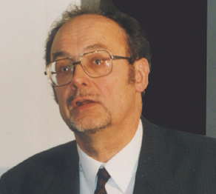
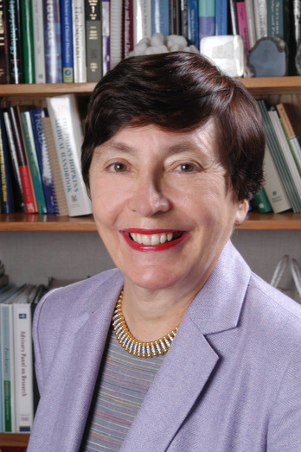
Rodzice założyciele

Slide 8
Początki schizolingwistyki
Pierwsze współczesne, nawiązujące do obserwacji klinicznych, opisy języka osób chorych na schizofrenię związane są z opracowaniem Reilly’ego i wsp. (1975 r.) . Jest to jednocześnie pierwsza próba kwantyfikacji patologii językowej w schizofrenii.
Reilly i wsp. wyróżnili 10 kategorii zaburzeń językowych, uważając dwa z nich za najistotniejsze dla wypowiedzi schizofrenicznych : „luźne skojarzenia” (loose associations) oraz „luki komunikacyjne” (gapes in communications). Luźne skojarzenia są możliwe, zdaniem tych autorów, do obserwacji w wypowiedzi schizofatycznej na sześciu poziomach patologii - od poziomu 1. (umiarkowane zmiany w obrębie zdania) poprzez np. poziom 3. (znaczne zmiany między zdaniami, z zachowaniem tematu), aż do poziomu 6. (znaczne zmiany w obrębie zdań). „Luki komunikacyjne” Reilly i wsp. rozpoznawali , gdy „istota informacji przeznaczonych do odbiorcy zostaje przez niego nieuchwytna, gdyż nadawca formułuje je w ten sposób, że są one zaskakujące”.
Badania Reilly’ego i wsp. potwierdziły , że patologia językowa, szczególnie w postaci „luźnych skojarzeń” oraz „luk komunikacyjnych” wyróżnia wypowiedzi osób ze schizofrenią z wypowiedzi nie schizofrenicznych (osób zdrowych, oraz osób z innymi niż schizofrenia psychozami) [Reilly i in.-1975].

Slide 9
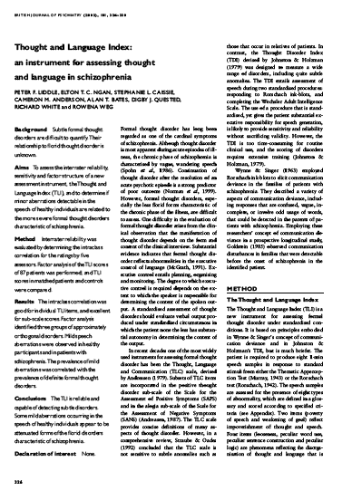

Slide 10
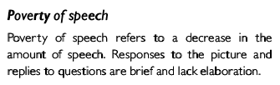
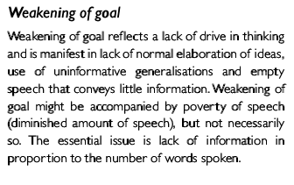
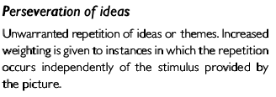
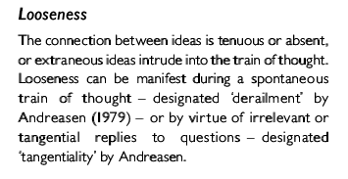

Slide 11
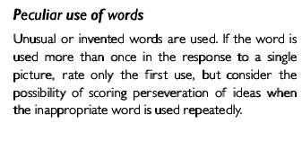
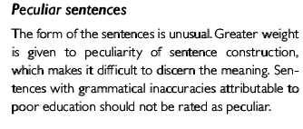
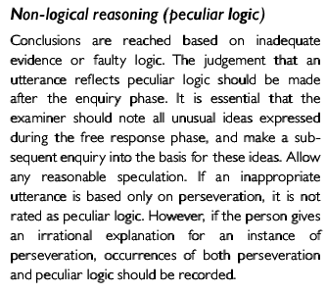


Slide 12
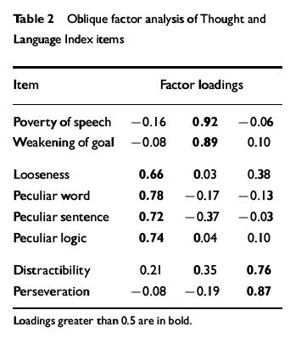
Notes:
Factor analysis showed that a set of three factors

Slide 13
 |  | nasilenie
 | Kategoria | 0 - brak | 1- łagodne | 2 - znaczne | 3- ciężkie | 4- krańcowe
 | Ubóstwo mowy
 | Ubóstwo treści
 | Natłok mowy
 | Roztargnienie
 | Uskokowość
 | Zbaczanie wypowiedzi
 | Rozkojarzenie
 | Nielogiczność
 | Dźwięczenie
 | Neologizmy
 | Przybliżenia słowne
 | Drobiazgowość
 | Utrata celu
 | Perseweracje
 | Echolalia
 | Blokowanie
 | Mowa sztuczna
 | Odnoszenie do siebie
G | Globalna ocena

Slide 14
Wyniki analizy czynnikowej kategorii skali TLC – czynnik 1
Zaburzenia spójności na poziomie tekstu (incoherence)
Zbaczanie wypowiedzi
Nielogiczność
Ubóstwo treści
Uskokowość
Utrata celu
Przybliżenia słowne

Slide 15
Derailment (loose associations, flight of ideas)
ZBACZANIE WYPOWIEDZI
wzorzec mowy spontanicznej, w którym myśli zbaczają z głównego toru wypowiedzi. Kolejne obiekty wypowiedzi są ze sobą zestawiane bez związków znaczeniowych lub w sposób idiosynkratyczny. Czasami połączenia pomiędzy kolejnymi porcjami tekstu są dziwne, albo w ogóle niezrozumiałe. Jest klasyczny przykład niespójności tekstu, głównie niespójności semantycznej, co prowadzi do utraty pragmatyki tekstu. Nastepujace po sobie wypowiedzenia nie mają ze sobą związków lub są łączone przy użyciu niejasnych zaimków odnoszących

Slide 16
Tekst # 6
Badana nr 20, wypowiedź na temat „mój przyjaciel”.
„No lubię każdego . lubię każdego jak nie wiem . ładnie panie . prawdziwego przyjaciela ja mam . prawdziwych przyjaciół panie mam na ziemi . prawdziwych przyjaciół mam panie doktorze . w imię ojca syna . w imię ojca syna i ducha świętego . panem dziękuję . prawdziwych przyjaciół mam . skąd mi to dziecko . bo W.. dobra jest . ona przyjdzie i wstanie i zrobi . podokuczać może ale taka głupia . co mówisz . no nie . dobra . cicho . bada mnie pan doktór . no cicho bardzo . jak oni przyjadą tak wirają i noszą bo moje jest . no mówię normalnie . przynoszą i zabierają . choć to w jednej i drugiej stronie . pieronie nie tak . nie spęta . ona przywiezie . nie trzyma . a ona dorosła . jaka ona dorosła to nie wiem...”

Slide 17
Poverty of content of speech (poverty of thought, empty speech, alogia, verbigeration)
UBÓSTWO TREŚCI
chociaż odpowiedzi są adekwatne ilościowo, to jednak przenoszą niewiele informacji; język staje się dziwny, często nadmiernie abstrakcyjny, lub nadmiernie konkretny, występują powtórzenia lub stereotypie; pacjent może dawać dostateczne informacje, ale używa tak wielu słów, że jego wypowiedź można podsumować jednym zdaniem; słuchach często odbiera taką wypowiedź jako „puste filozofowanie

Slide 18
pytanie „najbliższa mi osoba”
„kto jest najbliższą osobą no najbliższą osobą właśnie najbliższymi osobami są rodzice no właśnie tam chłopiec którego poznałam w latach studiów i o którym słyszałam słyszałam będąc pięcioletnią właściwie pięcio dwu trzyletnią dziewczynką była najbliższa osoba i no najbardziej odpowiadają mi cechy dlatego że można powiedzieć no byłam taką taką chłopczycą będąc mając dwadzieścia lat a potem kilkanaście trzydzieści lata to troszeczkę się zmieniło właśnie w tych latach ale cechy tego pana no właśnie później właśnie później poznanego jako najbliższego mi przyjaciela właśnie bardzo mi odpowiadały mimo że byłam kobietą ale te cechy właściwie nie odpowiadały cechy cechy ludzkie czysto ludzkie jakieś bez naleciałości czyste maniery czystość zamiarów czystość czystość to właściwie czystość obyczajów danego człowieka i to we mnie potęgowało bardzo nie lubiłam gdy ktoś nie wiem był krępujący gdy ktoś był jakoś taki nie był brudny nigdy nie cierpiałam ludzi niechlujnych dlatego miałam bardzo mało przyjaciół nie miałam się z kim przyjaźnić właściwie bardzo mało się przyjaźniłam z tego powodu z dziewczętami bardzo mało się przyjaźniłam nigdy w zasadzie nie miałam i nigdy nie wydaje mi się że będę miała przyjaciela ”

Slide 19
Word approximations (paraphasia, metonyms)
METONIMIE, PRZYBLIŻENIA SŁOWNE
To zwykłe słowa użyte w nowy i/lub niekonwencjonalny sposób, a także nowe słowa, które zostały utworzone z innych zwykłych. Zwykle znaczenie przybliżeń słownych jest zrozumiałe, chociaż użycie słów może być tutaj dziwaczne.
Wyłączenia:
· parafazje w przebiegu afazji
· metafory użyte celowo

Slide 20
Przybliżenia słowne -
“dusze skrzypcowe = dusze muzyków,
pieścić = piastować urząd,
pokrewni ludzie = rodzice,
choroba powietrzna = schizofrenia,
romantyzuje = rzeźbi,
samolot bez silnika = szybowiec,
słup co słyszy = telefon.”

Slide 21
Wyniki analizy czynnikowej kategorii skali TLC – czynnik 2
Zaburzenia spójności na poziomie (incohesion) rozkojarzenie
neologizmy
dźwięczenie

Slide 22
Incoherence (word salad, schizophasia, paragrammatism )
ROZKOJARZENIE
wzorzec mowy, w którym następuje istotne zaburzenie możliwość jej zrozumienia; rozkojarzenie jest powodowane przez różne mechanizmy, które mogą występować jednocześnie; wybór słów jest czasami zupełnie przypadkowy; czasami słowa cementujące (spójniki, zaimki ) są całkowicie usunięte; rozkojarzenie różni się od zbaczania wypowiedzi, że w rozkojarzeniu dochodzi do rozbicia na poziomie zdań, podczas gdy w zbaczaniu wypowiedzi struktury zdaniowe są zachowane, natomiast dochodzi do rozbicia związków pomiędzy zdaniami; znaczne rozkojarzenie określane jest mianem „sałatki słownej’

Slide 23
pytanie „moje hobby”
„interesuję się życiem seksualnym mrówek mrówek pszczółka Maja taka rezolutna z panem doktorem nie mam żadnej mowy nie porozumiemy się tak są ciekawsze ciekawsze bociany to wszystko po trochu i teatrem i sztuką Kolbergera wszystkim po trochę no Boże kochany nie poganiaj mnie ubierałam się do kościoła malowałam ubierać się malować się na roweryku jeździć czy na trapezie kadni kupił chłopczyki skurczybyki cholery tylko ja ja jak z tym kierowcą to zaraz mi odbiło to on był zacny tam gdzieś się wywiadywał tam się poprawiałam po prostu nie pasowałam nie pasowała fotografia do mojego krajobrazu no musiałam to ponieść najładniejszy wiersz mam osiemnaście hektarów ziemi i osiemnaście hekterów i niczym . niczym panem doktorem C. nie robiłam nic robótkach szydełku nie mogłam mieć ograniczony zakres działania o gdyby iść na pole na pole na dwór które to pole idź czytałam dziewczynę o zielonych oczach nic nikomu nie do śmiechu jak ci wykorzystywał dziewczynę dorosły mężczyzna z Finlandii tylko to czytam jakie mam pan oczy też zielone ”

Slide 24
Neologizmy (N)
Opis fenomenu: Neologizmy - są tutaj definiowane jako całkowicie nowe słowa, którego znaczenie nie jest znane.
Sposób oceny:
0. brak objawu
1. łagodne neologizmy; 1 fenomen N w rozmowie
2. znaczne neologizmy; 2-4 fenomeny w rozmowie
ciężkie neologizmy; >4 fenomeny w rozmowie
„hipnoteza
kurzość
chcę być ust
niezależnianki
renegulacjo
solistyczno”

Slide 25
Dźwięczenie [clanging]
“Chrystusa zawsze poznam panie doktorze odkryłem reinkarnację Chrystus krystus chrzcić krcić chrzest krzest chriszna Kriszna Chrystus Krystus.”
„bo to się wiąże z treścią
Teścia”
„klucz poprzez skurcz”
wzorzec mowy, w którym raczej podobieństwo dźwiękowe, a nie znaczenia wyrazów decydują o ich wyborze, tak, że zrozumiałość wypowiedzi jest znacząco pogorszona. Wypowiedź może się również opierać na rymowaniu.

Slide 26
Kognitywne korelaty zaburzeń językowych w schizofrenii
Liczba błędów w skali WCST
Uboga fluencja słowna
Pogorszenie rozumienia przysłów i metafor

Slide 27
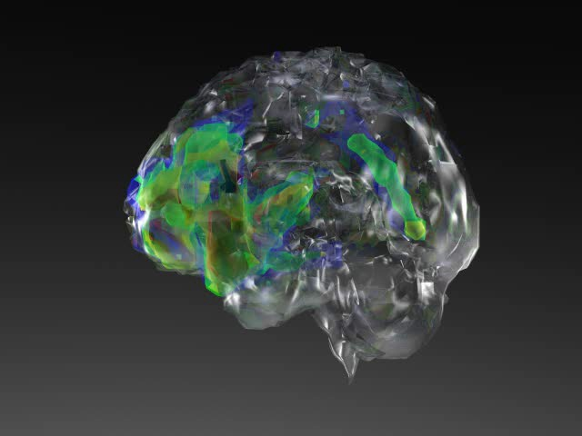

Slide 28
Zespoły prefrontalne i zespoły schizofreniczne
Zespół prefron-talny | Charakte-rystyka zespołu prefrontal-nego | Typowe zab. zachowania | Funkcje psychiczne związane z zespołem prefrontal-nym | Zespoły schizofreni-czne
OFC | Niezdolność kontroli | Drażliwość, brak kontroli zachowania, nie zwracanie uwagi na innych | Wewnętrzna kontrola zachowania, kontrola niewłaściwych reakcji | Z. Dezorganizacji (wg Liddle’a), Z. Zaburzeń myślenia i zachowania antysocjalnego (wg Harvey’a i in.) [Liddle-1987; Harvey i in.-1996].
AC | Zespół Apatyczny | Deficyt uwagi, deficyty afektywne, pogorszenie aktywności, akinezja, apatia, mutyzm akinetyczny | Uwaga, kontrola niewłaściwych reakcji, selekcja bodźców zewnętrznych, aktywność zewnętrzna | Z. Dezorganizacji (wg Liddle’a), Z. Socjalnego wyobcowania i zaburzeń myślenia (wg Harvey’a i in.) [Liddle-1987; Harvey i in.-1996[.

Slide 29
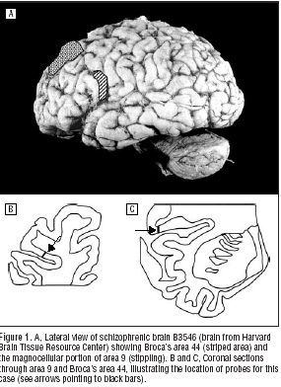

Slide 32
Podsumowanie
Dezorganizacja językowa w postaci schizofazji jest obok deficytów poznawczych znaczącym elementem obrazu klinicznego schizofrenii, a przez swój udział w komunikacji interpersonalnej odgrywa istotną rolę w determinowaniu funkcjonowania w rolach psychosocjalnych.
Osoby chorujące na schizofrenię z objawami schizofazji charakteryzują się : wcześniejszym wiekiem zachorowania, częstszymi deficytami poznawczymi, gorszym poziomem funkcjonowania psychosocjalnego i większym nasileniem objawów zarówno pozytywnych, jak i negatywnych.

Slide 33
Podsumowanie (2)
Wyniki prac schizolingwistycznych potwierdzają koncepcję Liddle’a i wskazują na to, że syndrom dezorganizacji językowej jest unikalnym zespołem schizofrenicznym, obok syndromów błędnej oceny rzeczywistości i zubożenia psychomotorycznego.
Badania schizolingwistyczne wskazują, w połączeniu z badaniami pamięci operacyjnej, wskazują, że schizofazja jest efektem uszkodzenia okolicy prefrontalnej

Slide 34
Czy Homo Naledi chorował na schizofrenię?

Slide 35

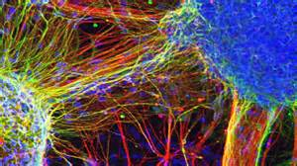
Teksty i neurony
Co analiza neurolingwistyczna mówi o schizofrenii?
Tomasz Woźniak, Zakład Logopedii i Językoznawstwa Stosowanego UMCS w Lublinie

Slide 36
Kliniczny obraz schizofazji
Skala do Oceny Myślenia, Języka i Komunikacji (TLC) wg N. C. Andreasen w opracowaniu A. Czernikiewicza
1. Ubóstwo mowy (UM) (poverty of speech) - zmniejszenie ilości mowy spontanicznej, co powoduje, iż odpowiedzi na pytania są krótkie i pozbawione dodatkowych informacji.
2.Ubóstwo treści (UT) (poverty of content of speech) - wypowiedzi są adekwatne co do długości, ale przenoszą małą ilość informacji; język staje się dziwny, nadmiernie abstrakcyjny, lub nadmiernie konkretny, występują repetycje i stereotypie.
3. Natłok mowy (NM) (pressure of speech) - wzrost ilości mowy spontanicznej w porównaniu z oczekiwaniami sytuacyjnymi, lub społecznymi; wypowiedzi głośne, emfatyczne , trudne do przerwania, przy tempie przekraczającym 150 słów na minutę.
4. Mowa roztargniona (R) (distracitble speech) - w czasie wypowiedzi lub dyskusji nadawca przerywa nagle tekst lub zdanie, ogniskując swoje zainteresowanie na aktualnych bodźcach zewnętrznych.

Slide 37
Kliniczny obraz schizofazji
5. Uskokowość (U) (tangentiality) - odpowiedź na pytanie od jej początku jest oboczna (uskokowa) lub w ogóle nie związana z tematem pytania.
6. Zbaczanie wypowiedzi (ZW) (derailment) - wzorce mowy spontanicznej, w której wypowiedzenia zbaczają z głównego wątku; w jednej wypowiedzi obserwuje się kilka niepowiązanych ze sobą tekstów.
7. Rozkojarzenie (RK) (incoherence) - wzorce mowy , w których tekst rozbity jest na poziomie zdań (wypowiedzeń), często z zaprzeczeniem regułom gramatyki.
8. Nielogiczność (NL) (illogicality) - wzorce mowy, w których wnioski nie są osiągane w sposób logiczny.

Slide 38
Kliniczny obraz schizofazji
9. Dźwięczenie (D) (clanging) - wzorce mowy, w których dźwięki mają decydujące znaczenie przy doborze słów.
10. Neologizmy (N) (neologisms) - nowe formacje słowne, których pochodzenie wydaje się być niezrozumiałe.
11. Przybliżenia słowne (PS) (metonimie) (word aproximations) - używanie zwykłych słów w nowy, często prywatny sposób lub tworzenie nowych terminów ze słów ogólnie znanych.
12. Drobiazgowość (DR) (circumstantiality) - wzorce mowy niebezpośredniej, przeładowanej detalami (ale bez cech natłoku mowy).

Slide 39
Kliniczny obraz schizofazji
13. Utrata celu (UC) (loss of goal) - niezdolność wypowiedzi do osiągania naturalnego finału tekstu (ale bez wyraźnych cech zbaczania wypowiedzi).
14. Perseweracje (P) (perseverations) - ciągłe używanie słów lub zdań na zasadzie repetycji (poza repetycjami uwarunkowanymi społecznie).
15. Echolalia (E) (echolalia) - wzorce mowy, w których odbiorca jak echo powtarza frazy pytającego, zwykle z jego intonacją.
16. Blokowanie (B) (blocking) - przerywanie ciągów zdaniowych co najmniej kilkusekundowymi blokami, przy czym nadawca nie uświadamia sobie obecności tych przerw.
17. Mowa sztuczna (MS) (stilted speech) - wypowiedzi sztuczne, formalne, frazeologiczne, kaznodziejskie, z innym niż oczekiwano genrem mowy.

Slide 40
Kliniczny obraz schizofazji
18. Odnoszenie do siebie (OS) (self-reference) - nawracanie tematyczne wypowiedzi do osoby mówcy, pomimo ogólnego czy neutralnego tematu zadanego tekstu.
Badania A. Czernikiewicza pozwalają na sformułowanie tezy świadczącej o tym o tym, że fenomeny językowe skali TLC, które wiążą się z dezintegracją wypowiedzi na jej najwyższym, tekstowym poziomie stanowią o unikalności patologii językowej w schizofrenii

Slide 41
Kliniczny obraz schizofazji
nie istnieje żadne zaburzenie związane z dysfunkcją ośrodkowego układu nerwowego (psychiczne lub neurologiczne) w którym tak powszechne i kompleksowe byłyby zaburzenia językowe jak w schizofrenii;
najczęstszymi zaburzeniami językowymi w schizofrenii są fenomeny, które dotyczą zaburzeń spójności tekstu, szczególnie jego pragmatyki, takie jak: ubóstwo treści, zbaczanie wypowiedzi, mowa sztuczna;
rzadkimi schizofatycznym fenomenami językowymi są zaburzenia leksykalne takie jak: dźwięczenie, neologizmy i metonimie, skrajne zaburzenia spójności tekstu, jakim jest rozkojarzenie, ale wystąpienie każdego z nich świadczy nie tylko o znaczącej dezorganizacji językowej, ale także dezorganizacji psychicznej;

Slide 42
Lingwistyczna analiza schizofazji
(Woźniak 2000, 2005, 2013, 2015) poziom foniczny tekstu
Brak zaburzeń wymowy
trudności w budowaniu frazy poprzez wprowadzanie nadmiernie długich pauz w wypowiedzi, co sugeruje trudności w budowaniu zdań;
„spłaszczenie intonacyjne” wypowiedzi, co przy spowolnieniu jej tempa może wskazywać na brak zainteresowania rozmową;
wypełniania konturu intonacyjnego wypowiedzi (frazy) bezsensownie zestawionymi ze sobą dźwiękami;
nagła zmiana siły głosu w wypowiedzi, co połączone jest zwykle ze zmianą tematu i adresata wypowiedzi.

Slide 43
Lingwistyczna analiza schizofazji poziom leksykalny i morfologiczny tekstu
Neologizmy idiolektalne
Dezintegracji związków między nazwą a znaczeniem, przejawiające się w przypisywaniu nazwom przypadkowych znaczeń.
Tworzenie wypowiedzi opartych o mechanizm podobieństwa brzmień (paronimii).

Slide 44
Lingwistyczna analiza schizofazji poziom składniowy tekstu
Poprawna realizacja schematów zdań
Uproszczenie syntaktyczne
Formułowanie niedokończonych, urwanych wypowiedzeń;
wprowadzanie na linii tekstu niezrozumiałych form wyrazowych, lub wyrazów nie wiążących się ze sobą;
budowanie niespójnych semantycznie zdań, opartych na nieznanym kontekście, nie związanych z sytuacją. Zaburzenia konotacji.

Slide 45
Lingwistyczna analiza schizofazji poziom interakcji
Niespójność wypowiedzi na poziomie:
zdania – zaburzenia zależności znaczeniowych między wyrazami
Tekstu – zaburzenia tematu nadrzędnego i intencji wypowiedzi
Interferencja interakcji: intersubiektywnej i bedacych wynikiem psychozy

Slide 46
Lingwistyczna analiza schizofazji poziom narracji – zachowań poznawczych
Schizofrenia wpływa na zdolności narracyjne człowieka.
Bardzo wczesny początek schizofrenii powoduje obniżoną spójność i złożoności narracji.
W przebiegu przewlekłej schizofrenii istotnemu zaburzeniu ulega spójność narracji: narracje zdezorganizowane i urojeniowe

Slide 47
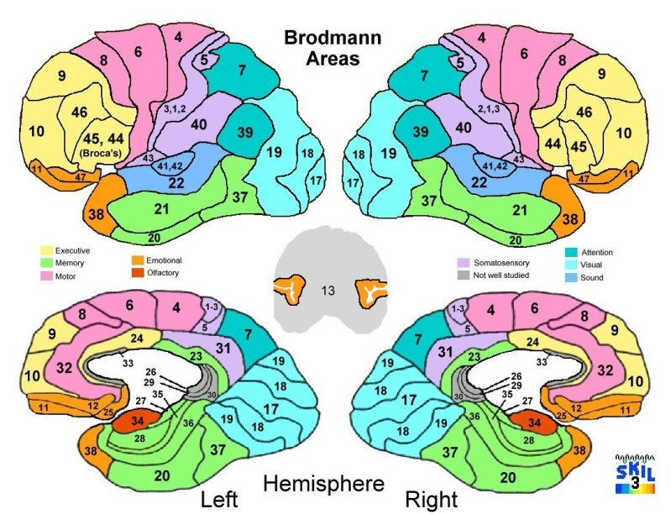
Mózgowa organizacja mowy

Slide 48
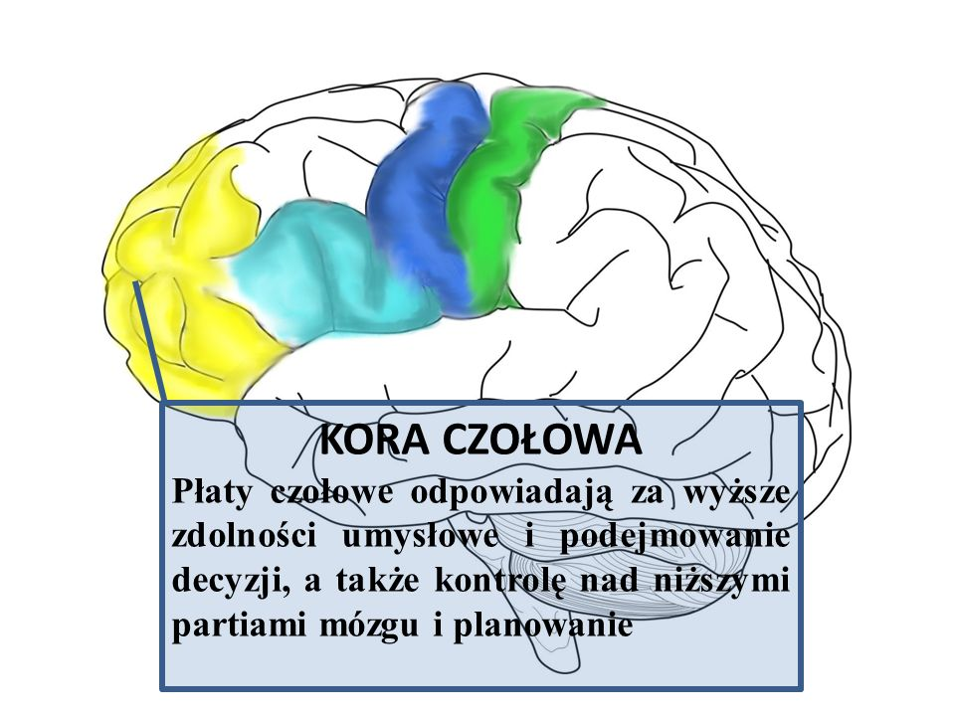
Defekt kory czołowej
Objawy zaburzeń mowy
Wskazania lokalizacyjne i funkcjonalne
Zaburzenia kontroli afektu
Przypadkowe skojarzenia
Trudności w budowaniu bardziej złożonych, niestereotypowych tekstów

Slide 49
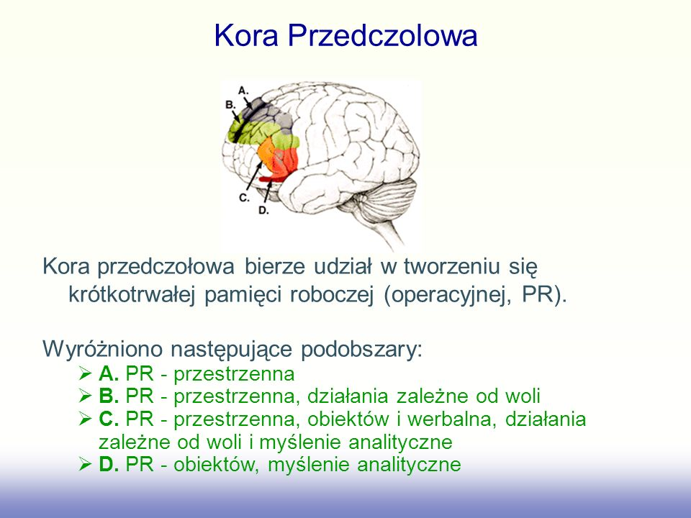
Defekt kory przedczołowej
Objawy zaburzeń mowy
Wskazania lokalizacyjne i funkcjonalne
Brak spójności tekstu: utrata tematu i intencji wypowiedzi
Trudności w rozumieniu bardziej złożonych wypowiedzi
Uproszczenie syntaktyczne, zdania urywane
Zwolnienie tempa mówienia ze względu na trudności planowania semantycznego

Slide 50
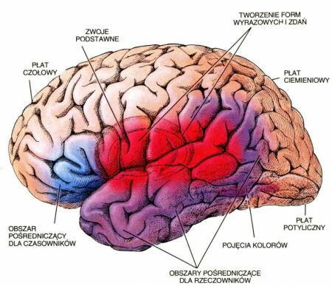
Brak defektu kory ruchowej i przedruchowej
Objawy
Wskazania lokalizacyjne i funkcjonalne
Brak wad wymowy
Brak stylu telegraficznego: zachowanie czasowników
Utrzymanie się schematu składniowego zdania (mimo bezsensownej treści)

Slide 51
Defekt płata skroniowego
Objawy zaburzeń mowy
Wskazania lokalizacyjne i funkcjonalne
Neologizmy
Brak kontroli słuchowej w przypadku popełnianych błędów semantycznych oraz stosowania rymów i aliteracji
Narracje urojeniowe

Slide 52
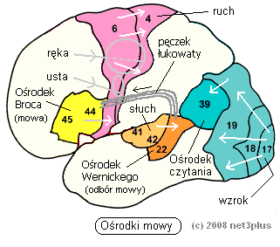
Brak zaburzenia połączeń skroniowo-czołowych
Objawy
Wskazania lokalizacyjne i funkcjonalne
Zachowane zdolności:
Powtarzania
Głośnego czytania
Pisania ze słuchu

Slide 53

Zaburzenia prawopółkulowe/ zaburzenia połączeń z prawą półkulą
Objawy zaburzeń mowy:
Wskazania lokalizacyjne i funkcjonalne
Zaburzenia intonacyjne
Słabsze rozpoznawanie emocji
Słabsze rozumienie metafor i sensów przenośnych
Tworzenie błędnych metafor
Zaburzenie rozumienia kontekstu sytuacyjnego
Utrudnione tworzenie spójnych tekstów

Slide 54
Wnioski
Dane z analiz neuroligwistycznych schizofazji korelują z danymi z analiz klinicznych i wynikami badań opartymi na neuroobrazowaniu.
Dane lingwistyczne pozwalają na wzbogacenie i zwiększenie precyzji diagnozy psychiatrycznej.

Slide 55
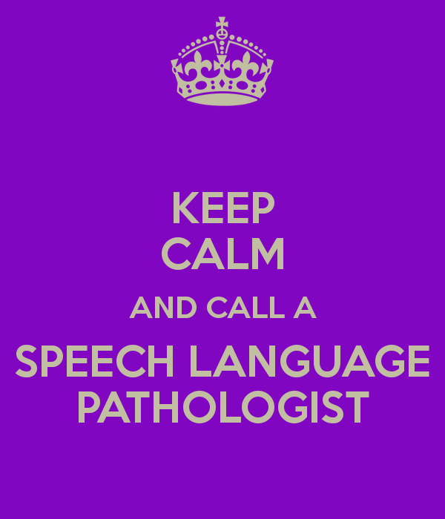
Dziękuję za uwagę!

